Slide 1
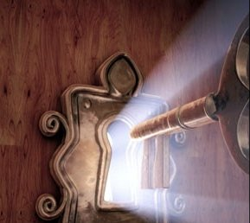
كُنْ مُتَجَدِّدًا
تثنية
د. ريك جريفيث. هيئة الدراسات الإنجيلية الأردنية
BibleStudyDownloads.org

Slide 2
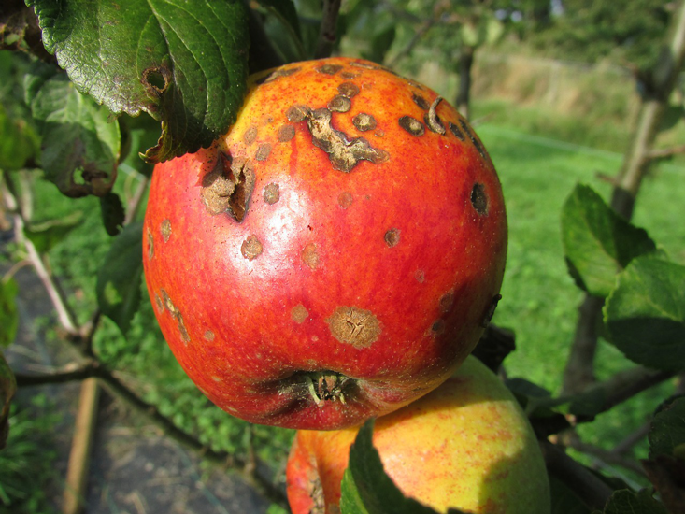
قانون الديناميكا الحرارية
الثاني
Notes:
Everything runs down. Things get old. That's The Second Law of Thermodynamics.

Slide 3
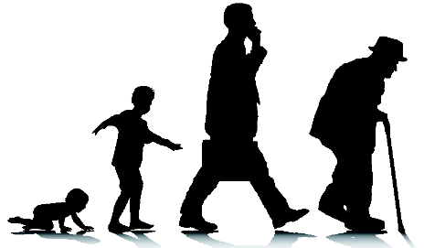
قانون الديناميكا الحرارية
الثاني
Notes:
Also, people get run down daily. That’s why we need air, water, food, rest, etc. Without a plan, you will look worse year by year. Do you agree?

Slide 4
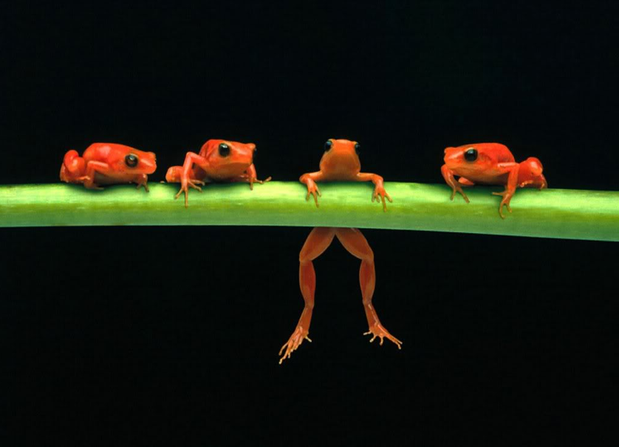
كيف حالك روحيًا
الآن؟
Notes:
Are you feeling tired? Worn out?

Slide 5

الغرق
Notes:
Maybe you’re sinking?
Do you think the future will be easier or harder for you as a believer?
I am an optimist, but I think the days ahead will be even more difficult, so we better be prepared.

Slide 6
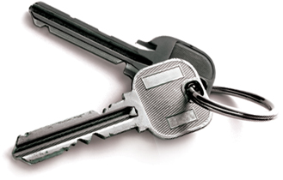
ما هي مفاتيح
التجديد الروحي؟
Notes:
We all need a continual spiritual renewal plan in our lives. But…

Slide 7

كيف يمكن أن تتجدد
روحيًا؟
Notes:
What is God’s plan for continual restoration in our walk with Christ?

Slide 8
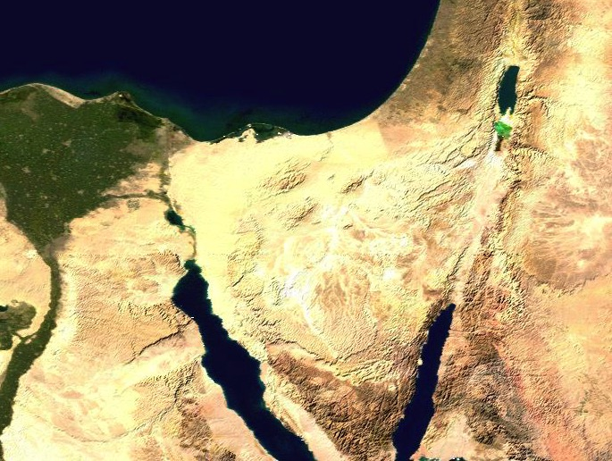
الترحال
في البريّة
موآب
مصر
قادش برنيع
جبل
سيناء
Notes:
Today we pick up the story when God disciplined Israel for 40 years in the wilderness and the people were ready now to enter Canaan—or were they? They were at Moab after all 2 million of their parents had died off. You see this in Deuteronomy 1:1-4.

Slide 9
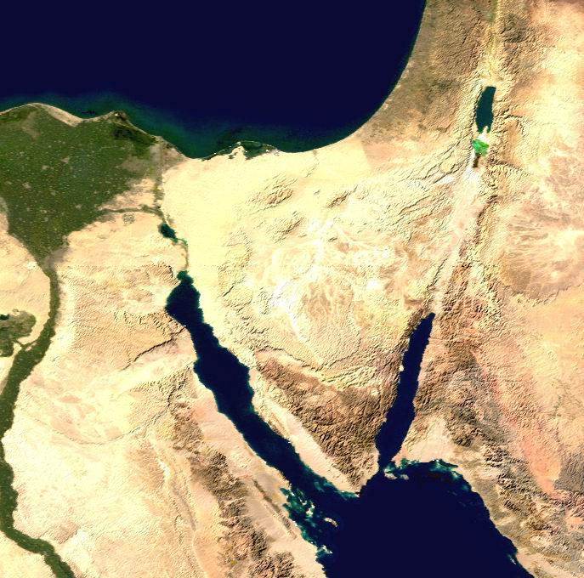
موسى في موآب
موآب
"هَذَا هُوَ ٱلْكَلَامُ
ٱلَّذِي كَلَّمَ بِهِ مُوسَى
جَمِيعَ إِسْرَائِيلَ فِي عَبْرِ ٱلْأُرْدُنِّ،
فِي ٱلْبَرِّيَّةِ فِي ٱلْعَرَبَةِ،
قُبَالَةَ سُوفَ،
بَيْنَ فَارَانَ وَتُوفَل
َ وَلَابَانَ وَحَضَيْرُوتَ
وَذِي ذَهَبٍ."
(تث 1: 1)
قادش برنيع
جبل هور
جبل
سيناء
Notes:
In Deuteronomy Moses, the covenant mediator, speaks to Israel's new generation opposite the Jordan (1:1).

Slide 10
الرحلة العادية
" أَحَدَ عَشَرَ يَوْمًا مِنْ حُورِيبَ
عَلَى طَرِيقِ جَبَلِ سِعِيرَ
إِلَى قَادَشَ بَرْنِيعَ.
٣ فَفِي ٱلسَّنَةِ ٱلْأَرْبَعِينَ،
فِي ٱلشَّهْرِ ٱلْحَادِي عَشَرَ فِي
ٱلْأَوَّلِ مِنَ ٱلشَّهْرِ،
كَلَّمَ مُوسَى بَنِي إِسْرَائِيلَ
حَسَبَ كُلِّ مَا أَوْصَاهُ
ٱلرَّبُّ إِلَيْهِمْ."
(تث 1: 2- 3)
قادش برنيع
جبل
سيناء
Notes:
The time of the Book of Deuteronomy is after the Transjordan conquests in the final month (cf. 34:8) of the 40-year wilderness wanderings that should have taken eleven days—a clear expression of the cost of disobeying God (1:2-3).

Slide 11
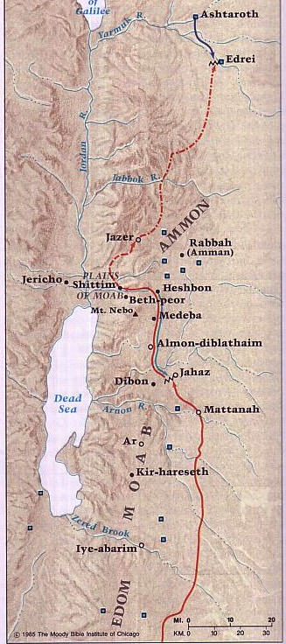
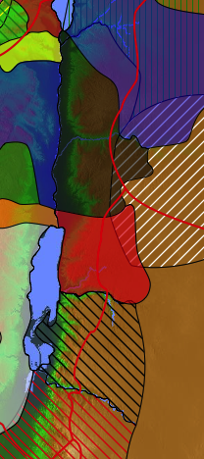
أحداث عبر الأردن
140
إذرعي
مملكة عوج
عمّون
الانتصار على سيحون وعوج
(عدد 21: 32- 35)
مملكة سيحون
حشبون
"بَعْدَ مَا ضَرَبَ سِيحُونَ
مَلِكَ ٱلْأَمُورِيِّينَ ٱلسَّاكِنَ فِي حَشْبُونَ،
وَعُوجَ مَلِكَ بَاشَانَ
ٱلسَّاكِنَ فِي عَشْتَارُوثَ فِي إِذْرَعِي."
(تث 1: 4)
موآب
أدوم
Beitzel, Moody Atlas, 1st ed., 94
Notes:
Israel has already cleared the east side of the Jordan (1:4).

Slide 12
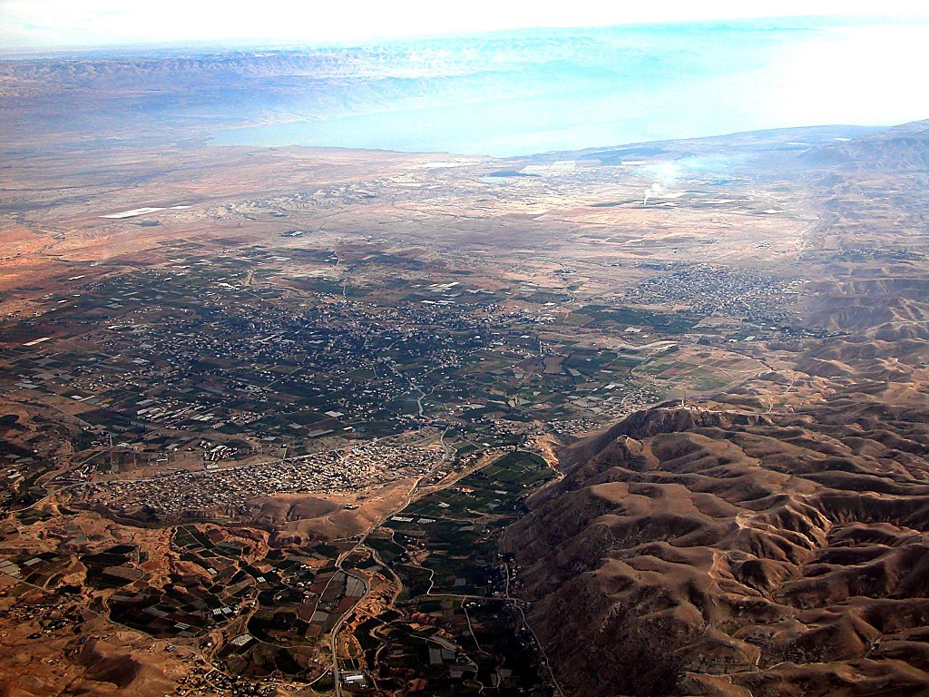
العبور إلى أريحا
البحر الميت
نهر الأردن
أريحا الجديدة
JOSHUA
Jericho/Ai
أريحا القديمة
من أريحا...
النظر شرقًا عبر نهر الأردن
Handbook pg. 26-29
42
Notes:
They are poised to cross over into Jericho.

Slide 13
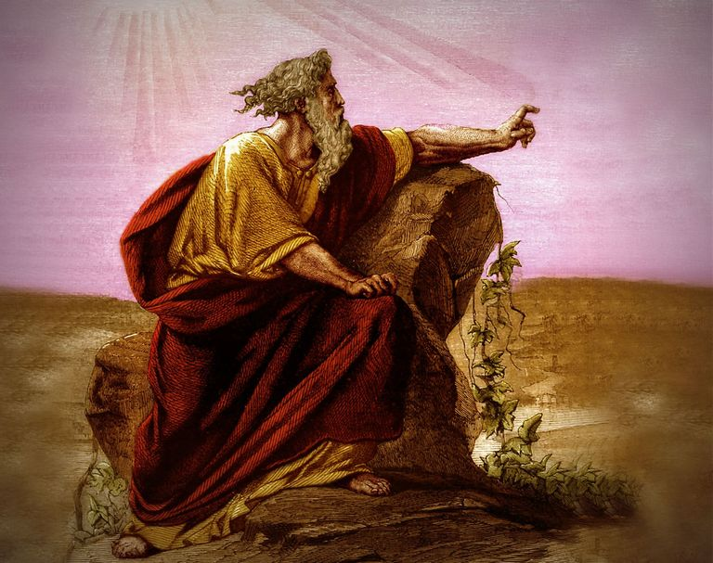
تثنية
تجديد
العهد
الموسوي
Renewal of the Mosaic Covenant
Notes:
So Moses commits to prepare them. What would he say?

Slide 14
الكلمة المفتاحية
147
39
التجديد
تثنية
Notes:
He sees the need for renewal of the people, which is our key word for the book.

Slide 15
تثنية
147
تجديد العهد الموسوي
التركيز | المقدمة و العظة الأولى (الأمانة السابقة) 1 : 1 – 4 : 43 | العظة الثانية (قوانين المحبة الحالية) 4 : 44 – 26 : 19 | العظة الثالثة و الرابعة (الرجاء المستقبلي) 27 : 1 – 34 : 12 | FOCUS
التقسيمات | تمهيد (1 : 1 - 4) أعمال الله لإسرائيل (1 : 5 – 4 : 43) | الوصايا العشر (4 : 44 – 11 : 32) القوانين الإحتفالية (12 : 1 – 16 : 17) القوانين المدنية و الإجتماعية (16 : 18 – 26 : 19) | قائمة اللعنات و البركات الثالثة (27 - 28) عهد الأرض الرابع (29 - 30) | انتقال القيادة (31 – 34)
المواضيع | ما عمله الله تاريخياً | ما يتوقعه الله قانونياً | ما سيعمله الله نبوياً | TOPICS
المكان | سهول مؤاب
الزمان | حوالي شهر واحد
Adapted from Bruce Wilkinson & Kenneth Boa, Talk Thru the Bible, Vol. 1 (Nashville: Nelson, 1983)

Slide 16
كيف يمكن أن تتجدد
روحيًا؟
Notes:
What is God’s plan for continual restoration in our walk with Christ?

Slide 17
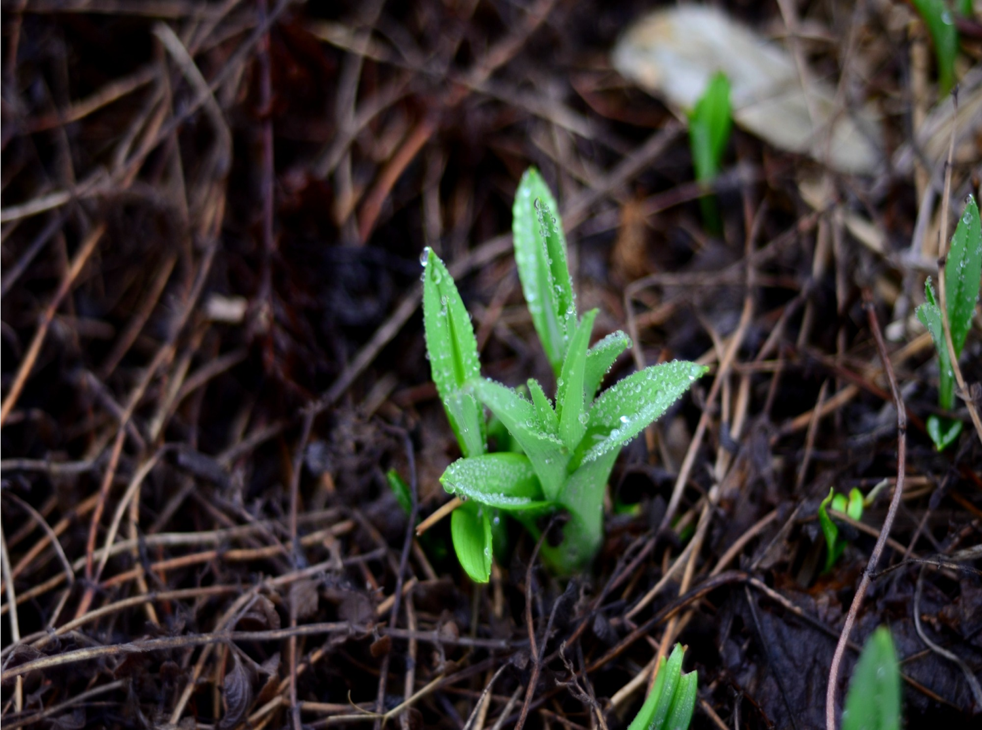
1. أشكر الله لأجل أمانته
في ماضيك
تثنية 1: 1– 4: 43
Notes:
Recognize what the LORD already did for you.

Slide 18
تثنية
147
تجديد العهد الموسوي
التركيز | المقدمة و العظة الأولى (الأمانة السابقة) 1 : 1 – 4 : 43 | العظة الثانية (قوانين المحبة الحالية) 4 : 44 – 26 : 19 | العظة الثالثة و الرابعة (الرجاء المستقبلي) 27 : 1 – 34 : 12 | FOCUS
التقسيمات | تمهيد (1 : 1 - 4) أعمال الله لإسرائيل (1 : 5 – 4 : 43) | الوصايا العشر (4 : 44 – 11 : 32) القوانين الإحتفالية (12 : 1 – 16 : 17) القوانين المدنية و الإجتماعية (16 : 18 – 26 : 19) | قائمة اللعنات و البركات الثالثة (27 - 28) عهد الأرض الرابع (29 - 30) | انتقال القيادة (31 – 34)
المواضيع | ما عمله الله تاريخياً | ما يتوقعه الله قانونياً | ما سيعمله الله نبوياً | TOPICS
المكان | سهول مؤاب
الزمان | حوالي شهر واحد
Adapted from Bruce Wilkinson & Kenneth Boa, Talk Thru the Bible, Vol. 1 (Nashville: Nelson, 1983)

Slide 19
الترحال
في البريّة
موآب
مصر
قادش برنيع
جبل
سيناء

Slide 20

لا
تنسى
ما فعله
المسيح
في
حياتك.
Notes:
What has he done?
Where would you be now without Jesus?
When you remember Jesus, you won’t follow idols.

Slide 21
1. أشكر الله لأجل أمانته
في ماضيك
تثنية 1: 1– 4: 43
Notes:
Recognize what the LORD already did for you.

Slide 22
2. أحبب الله الآن
في حاضرك
تثنية 4: 44- 26: 19
Notes:
Reaffirm your commitment to him today.

Slide 23
تثنية
147
تجديد العهد الموسوي
التركيز | المقدمة و العظة الأولى (الأمانة السابقة) 1 : 1 – 4 : 43 | العظة الثانية (قوانين المحبة الحالية) 4 : 44 – 26 : 19 | العظة الثالثة و الرابعة (الرجاء المستقبلي) 27 : 1 – 34 : 12 | FOCUS
التقسيمات | تمهيد (1 : 1 - 4) أعمال الله لإسرائيل (1 : 5 – 4 : 43) | الوصايا العشر (4 : 44 – 11 : 32) القوانين الإحتفالية (12 : 1 – 16 : 17) القوانين المدنية و الإجتماعية (16 : 18 – 26 : 19) | قائمة اللعنات و البركات الثالثة (27 - 28) عهد الأرض الرابع (29 - 30) | انتقال القيادة (31 – 34)
المواضيع | ما عمله الله تاريخياً | ما يتوقعه الله قانونياً | ما سيعمله الله نبوياً | TOPICS
المكان | سهول مؤاب
الزمان | حوالي شهر واحد
Adapted from Bruce Wilkinson & Kenneth Boa, Talk Thru the Bible, Vol. 1 (Nashville: Nelson, 1983)

Slide 24
Slides on
تثنية 4
Notes:
The Ten Commandments are repeated for the new generation as their general covenant obligation as their defection at Beth Peor showed they needed a review of God's stipulations (4:44–5:33).

Slide 25
الموعظة رقم 2: الأحكام
(4: 44- 26: 19)
مقدمة في الوصايا العشر (4:44- 5: 33)
Notes:
An introduction to the Ten Commandments reminds the new generation that they need to hear them afresh due to their idolatry and intermarriage at Beth Peor about five months before (4:44-49; cf. Num. 25:1-3).

Slide 26
Slides on
تثنية 5

Slide 27
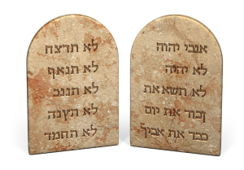
العشر الكبار
خروج 20 و تثنية 5
Notes:
The Ten Commandments spoken by God to their parents at Mount Sinai are repeated as the general covenant obligation for the new generation of Israel (Ch. 5).

Slide 28

الوصايا العشر
ما هم؟

Slide 29

البناء الثنائي
" فَقَالَ لَهُ يَسُوعُ:
تُحِبُّ ٱلرَّبَّ إِلَهَكَ
مِنْ كُلِّ قَلْبِكَ،
وَمِنْ كُلِّ نَفْسِكَ،
وَمِنْ كُلِّ فِكْرِكَ.
٣٨ هَذِهِ هِيَ
ٱلْوَصِيَّةُ ٱلْأُولَى وَٱلْعُظْمَى."
(مت 22: 37- 38).
الوصايا 1- 4
Notes:
"But when the Pharisees heard that he had silenced the Sadducees with his reply, they met together to question him again. 35 One of them, an expert in religious law, tried to trap him with this question: 36 'Teacher, which is the most important commandment in the law of Moses?'
37 Jesus replied, “‘You must love the Lord your God with all your heart, all your soul, and all your mind.’ 38 This is the first and greatest commandment. 39 A second is equally important: ‘Love your neighbor as yourself.’ 40 The entire law and all the demands of the prophets are based on these two commandments.”
Matt. 22:34-40 NLT

Slide 30

خروج 20: 2- 3
الوصية 1
"أَنَا ٱلرَّبُّ إِلَهُكَ
ٱلَّذِي أَخْرَجَكَ مِنْ أَرْضِ مِصْرَ
مِنْ بَيْتِ ٱلْعُبُودِيَّةِ.
٣ لَا يَكُنْ لَكَ آلِهَةٌ أُخْرَى أَمَامِي."
Notes:
Holy Bible: New Living Translation (Carol Stream, IL: Tyndale House Publishers, 2013), Ex 20:2–3.

Slide 31
خروج 20: 4- 5 أ
الوصية 2
"لَا تَصْنَعْ لَكَ تِمْثَالًا مَنْحُوتًا،
وَلَا صُورَةً مَا مِمَّا فِي ٱلسَّمَاءِ مِنْ فَوْقُ،
وَمَا فِي ٱلْأَرْضِ مِنْ تَحْتُ،
وَمَا فِي ٱلْمَاءِ مِنْ تَحْتِ ٱلْأَرْضِ.
٥ لَا تَسْجُدْ لَهُنَّ وَلَا تَعْبُدْهُنَّ،
لِأَنِّي أَنَا ٱلرَّبَّ إِلَهَكَ إِلَهٌ غَيُورٌ."
Notes:
Holy Bible: New Living Translation (Carol Stream, IL: Tyndale House Publishers, 2013), Ex 20:2–3.

Slide 32
خروج 20: 5 ب - 6
الوصية 2
"أَفْتَقِدُ ذُنُوبَ ٱلْآبَاءِ فِي ٱلْأَبْنَاءِ
فِي ٱلْجِيلِ ٱلثَّالِثِ وَٱلرَّابِعِ
مِنْ مُبْغِضِيَّ،
٦ وَأَصْنَعُ إِحْسَانًا
إِلَى أُلُوفٍ مِنْ مُحِبِّيَّ
وَحَافِظِي وَصَايَايَ."
Notes:
Holy Bible: New Living Translation (Carol Stream, IL: Tyndale House Publishers, 2013), Ex 20:2–3.

Slide 33
خروج 20: 7
الوصية 3
"لَا تَنْطِقْ
بِٱسْمِ ٱلرَّبِّ إِلَهِكَ بَاطِلًا،
لِأَنَّ ٱلرَّبَّ لَا يُبْرِئُ
مَنْ نَطَقَ بِٱسْمِهِ بَاطِلًا."
Notes:
Holy Bible: New Living Translation (Carol Stream, IL: Tyndale House Publishers, 2013), Ex 20:2–3.

Slide 34
خروج 20: 8- 10 أ
الوصية 4
"اُذْكُرْ يَوْمَ ٱلسَّبْتِ لِتُقَدِّسَهُ.
٩ سِتَّةَ أَيَّامٍ تَعْمَلُ
وَتَصْنَعُ جَمِيعَ عَمَلِكَ،
١٠ وَأَمَّا ٱلْيَوْمُ ٱلسَّابِعُ
فَفِيهِ سَبْتٌ لِلرَّبِّ إِلَهِكَ.
لَا تَصْنَعْ عَمَلًا مَّا... ."
Notes:
Holy Bible: New Living Translation (Carol Stream, IL: Tyndale House Publishers, 2013), Ex 20:2–3.

Slide 35
خروج 20: 10 أ
الوصية 4
"أَنْتَ وَٱبْنُكَ وَٱبْنَتُكَ
وَعَبْدُكَ وَأَمَتُكَ
وَبَهِيمَتُكَ
وَنَزِيلُكَ
ٱلَّذِي دَاخِلَ أَبْوَابِكَ."
Notes:
Holy Bible: New Living Translation (Carol Stream, IL: Tyndale House Publishers, 2013), Ex 20:2–3.

Slide 36
خروج 20: 11
الوصية 4
"لِأَنْ فِي سِتَّةِ أَيَّامٍ
صَنَعَ ٱلرَّبُّ ٱلسَّمَاءَ وَٱلْأَرْضَ وَٱلْبَحْرَ
وَكُلَّ مَا فِيهَا،
وَٱسْتَرَاحَ فِي ٱلْيَوْمِ ٱلسَّابِعِ.
لِذَلِكَ بَارَكَ ٱلرَّبُّ
يَوْمَ ٱلسَّبْتِ وَقَدَّسَهُ."
Notes:
Holy Bible: New Living Translation (Carol Stream, IL: Tyndale House Publishers, 2013), Ex 20:2–3.

Slide 37
البناء الثنائي
"فَقَالَ لَهُ يَسُوعُ:
تُحِبُّ ٱلرَّبَّ إِلَهَكَ
مِنْ كُلِّ قَلْبِكَ، وَمِنْ كُلِّ نَفْسِكَ،
وَمِنْ كُلِّ فِكْرِكَ.
٣٨ هَذِهِ هِيَ
ٱلْوَصِيَّةُ ٱلْأُولَى وَٱلْعُظْمَى."
(مت 22: 37- 38).
الوصايا 5- 10
الوصايا 1- 4
"وَٱلثَّانِيَةُ مِثْلُهَا:
تُحِبُّ قَرِيبَكَ كَنَفْسِكَ.
٤٠ بِهَاتَيْنِ ٱلْوَصِيَّتَيْنِ
يَتَعَلَّقُ ٱلنَّامُوسُ كُلُّهُ
وَٱلْأَنْبِيَاءُ."
(مت 22: 39- 40).
Notes:
"But when the Pharisees heard that he had silenced the Sadducees with his reply, they met together to question him again. 35 One of them, an expert in religious law, tried to trap him with this question: 36 'Teacher, which is the most important commandment in the law of Moses?'
37 Jesus replied, “‘You must love the Lord your God with all your heart, all your soul, and all your mind.’ 38 This is the first and greatest commandment. 39 A second is equally important: ‘Love your neighbor as yourself.’ 40 The entire law and all the demands of the prophets are based on these two commandments.”
Matt. 22:34-40 NLT

Slide 38
خروج 20: 12
الوصية 5
"أَكْرِمْ أَبَاكَ وَأُمَّكَ
لِكَيْ تَطُولَ أَيَّامُكَ
عَلَى ٱلْأَرْضِ ٱلَّتِي
يُعْطِيكَ ٱلرَّبُّ إِلَهُكَ."
Notes:
Holy Bible: New Living Translation (Carol Stream, IL: Tyndale House Publishers, 2013), Ex 20:2–3.

Slide 39
خروج 20: 13
الوصية 6
"لَا تَقْتُلْ."
Notes:
Holy Bible: New Living Translation (Carol Stream, IL: Tyndale House Publishers, 2013), Ex 20:2–3.

Slide 40
خروج 20: 14
الوصية 7
"لَا تَزْنِ."
Notes:
Holy Bible: New Living Translation (Carol Stream, IL: Tyndale House Publishers, 2013), Ex 20:2–3.

Slide 41
خروج 20: 15
الوصية 8
"لَا تَسْرِقْ."
Notes:
Holy Bible: New Living Translation (Carol Stream, IL: Tyndale House Publishers, 2013), Ex 20:2–3.

Slide 42
خروج 20: 16
الوصية 9
"لَا تَشْهَدْ عَلَى قَرِيبِكَ
شَهَادَةَ زُورٍ."
Notes:
Holy Bible: New Living Translation (Carol Stream, IL: Tyndale House Publishers, 2013), Ex 20:2–3.

Slide 43
خروج 20: 17
الوصية 10
"لَا تَشْتَهِ بَيْتَ قَرِيبِكَ.
لَا تَشْتَهِ ٱمْرَأَةَ قَرِيبِكَ،
وَلَا عَبْدَهُ، وَلَا أَمَتَهُ،
وَلَا ثَوْرَهُ، وَلَا حِمَارَهُ،
وَلَا شَيْئًا مِمَّا لِقَرِيبِكَ."
Notes:
Holy Bible: New Living Translation (Carol Stream, IL: Tyndale House Publishers, 2013), Ex 20:2–3.

Slide 44
الوصايا العشر
كيف يتم
تطبيقها اليوم؟

Slide 45
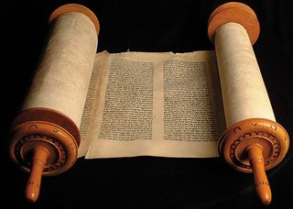
علاقة
المسيحي
بالناموس
112

Slide 46
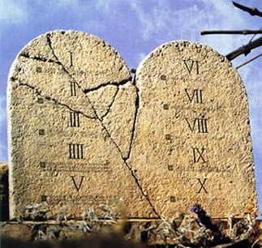

استبدل "القديم" بـ "الجديد"
NTS 266hh
Wayne Grudem, Systematic Theology, 521
"ما هو إذن العهد القديم بالتباين مع العهد الجديد في المسيح؟
هو ليس كتاب العهد القديم بكامله، لأن العهدين مع إبراهيم وداود لم يطلق عليهما أبدًا قديمان في كتاب العهد الجديد.
بل فقط العهد الذي تم في زمن موسى، العهد الذي قطع على جبل سيناء
(خر 19-24) يسمى العهد القديم (2كو 3: 14؛ قارن مع عب 8: 6، 1)، ليتم استبداله مع "العهد الجديد" في المسيح (لوقا 22: 20؛
1كو 11: 25؛ 2كو 3: 6؛ عب 8: 8، 13؛ 9: 15؛ 12: 24)."
Notes:
What covenant does Jesus mediate that is far better than the old (8:6)?

Slide 47
نظرة تقليدية على الشريعة
خر 25-31
104
7
تعليم إلهي في ثلاثة أجزاء:
أخلاقي: أساس لنظامنا القانوني الحالي.
مدني: كيف يجب أن يعيش الناس مع بعضهم البعض في البناء الاجتماعي الجديد.
طقسي: كيف نعبد الله في البناء الاجتماعي الجديد.
لكن هل العشرة الكبار هي قانون أخلاقي؟
MOSES
Exodus
Sinai
M - C - C
40
Handbook pg. 26-29
13

Slide 48
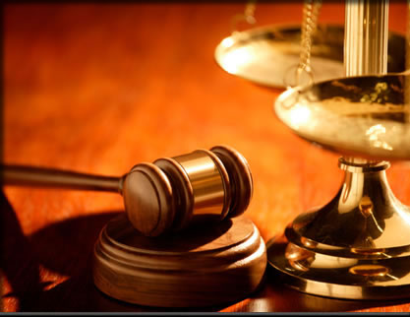
القانون الأخلاقي يعني أحكام الله التي
تنطبق على ...
كل فترة زمنية
كل ثقافة
كل مكان
كل الناس

Slide 49
الوصايا العشر
113 أ
#
وصايا العهد القديم
تكرارات العهد الجديد
1
ثُمَّ تَكَلَّمَ ٱللهُ بِجَمِيعِ هَذِهِ ٱلْكَلِمَاتِ قَائِلًا: "أَنَا ٱلرَّبُّ إِلَهُكَ ٱلَّذِي أَخْرَجَكَ مِنْ أَرْضِ مِصْرَ مِنْ بَيْتِ ٱلْعُبُودِيَّةِ. لَا يَكُنْ لَكَ آلِهَةٌ أُخْرَى أَمَامِي."
(خر 20: 1-3).
"أَيُّهَا ٱلرِّجَالُ، لِمَاذَا تَفْعَلُونَ هَذَا؟ نَحْنُ أَيْضًا بَشَرٌ تَحْتَ آلَامٍ مِثْلُكُمْ، نُبَشِّرُكُمْ أَنْ تَرْجِعُوا مِنْ هَذِهِ ٱلْأَبَاطِيلِ إِلَى ٱلْإِلَهِ ٱلْحَيِّ ٱلَّذِي خَلَقَ ٱلسَّمَاءَ وَٱلْأَرْضَ وَٱلْبَحْرَ وَكُلَّ مَا فِيهَا." (أعمال 14: 15، ذكرت أكثر من 50 مرة)
2
"لَا تَصْنَعْ لَكَ تِمْثَالًا مَنْحُوتًا، وَلَا صُورَةً مَا مِمَّا فِي ٱلسَّمَاءِ مِنْ فَوْقُ، وَمَا فِي ٱلْأَرْضِ مِنْ تَحْتُ، وَمَا فِي ٱلْمَاءِ مِنْ تَحْتِ ٱلْأَرْضِ. لَا تَسْجُدْ لَهُنَّ وَلَا تَعْبُدْهُنَّ، لِأَنِّي أَنَا ٱلرَّبَّ إِلَهَكَ إِلَهٌ غَيُورٌ، أَفْتَقِدُ ذُنُوبَ ٱلْآبَاءِ فِي ٱلْأَبْنَاءِ فِي ٱلْجِيلِ ٱلثَّالِثِ وَٱلرَّابِعِ مِنْ مُبْغِضِيَّ، وَأَصْنَعُ إِحْسَانًا إِلَى أُلُوفٍ مِنْ مُحِبِّيَّ وَحَافِظِي وَصَايَايَ." (خر 20: 4: 6).
" أَيُّهَا ٱلْأَوْلَادُ، ٱحْفَظُوا أَنْفُسَكُمْ مِنَ ٱلْأَصْنَامِ."
(1يو 5: 21؛ قارن 1تس 1: 9؛ رؤ 2: 14، 20؛ 9: 20؛ ذكرت 12 مرة في العهد الجديد).
* تم تعديل وتوسيع هذا المخطط البياني من كتاب علم اللاهوت النظامي، للويس سبيري شيفر 4: 209-10
3
" لَا تَنْطِقْ بِٱسْمِ ٱلرَّبِّ إِلَهِكَ بَاطِلًا، لِأَنَّ ٱلرَّبَّ لَا يُبْرِئُ مَنْ نَطَقَ بِٱسْمِهِ بَاطِلًا."
(خر 20: 7).
"وَلَكِنْ قَبْلَ كُلِّ شَيْءٍ يَا إِخْوَتِي، لَا تَحْلِفُوا، لَا بِٱلسَّمَاءِ، وَلَا بِٱلْأَرْضِ، وَلَا بِقَسَمٍ آخَرَ. بَلْ لِتَكُنْ نَعَمْكُمْ نَعَمْ، وَلَاكُمْ لَا، لِئَلَّا تَقَعُوا تَحْتَ دَيْنُونَةٍ."
(يعقوب 5: 12 – 4 مرات)

Slide 50
الوصايا العشر
113 أ
#
وصايا العهد القديم
تكرارات العهد الجديد
4
"اُذْكُرْ يَوْمَ ٱلسَّبْتِ لِتُقَدِّسَهُ. سِتَّةَ أَيَّامٍ تَعْمَلُ وَتَصْنَعُ جَمِيعَ عَمَلِكَ، وَأَمَّا ٱلْيَوْمُ ٱلسَّابِعُ فَفِيهِ سَبْتٌ لِلرَّبِّ إِلَهِكَ. لَا تَصْنَعْ عَمَلًا مَّا أَنْتَ وَٱبْنُكَ وَٱبْنَتُكَ وَعَبْدُكَ وَأَمَتُكَ وَبَهِيمَتُكَ وَنَزِيلُكَ ٱلَّذِي دَاخِلَ أَبْوَابِكَ. لِأَنْ فِي سِتَّةِ أَيَّامٍ صَنَعَ ٱلرَّبُّ ٱلسَّمَاءَ وَٱلْأَرْضَ وَٱلْبَحْرَ وَكُلَّ مَا فِيهَا، وَٱسْتَرَاحَ فِي ٱلْيَوْمِ ٱلسَّابِعِ. لِذَلِكَ بَارَكَ ٱلرَّبُّ يَوْمَ ٱلسَّبْتِ وَقَدَّسَهُ." (خر 8:20- 11).
لا يوجد نص في العهد الجديد يطلب هذا من المسيحيين، ومع ذلك هناك مقطع واحد يحظر بوضوح هذه الممارسة كما هو مطلوب للمؤمنين.
"فَلَا يَحْكُمْ عَلَيْكُمْ أَحَدٌ فِي أَكْلٍ أَوْ شُرْبٍ، أَوْ مِنْ جِهَةِ عِيدٍ أَوْ هِلَالٍ أَوْ سَبْتٍ، ٱلَّتِي هِيَ ظِلُّ ٱلْأُمُورِ ٱلْعَتِيدَةِ، وَأَمَّا ٱلْجَسَدُ فَلِلْمَسِيحِ." (كولوسي 2: 16- 17؛ صفر تكرار).
5
"أَكْرِمْ أَبَاكَ وَأُمَّكَ لِكَيْ تَطُولَ أَيَّامُكَ عَلَى ٱلْأَرْضِ ٱلَّتِي يُعْطِيكَ ٱلرَّبُّ إِلَهُكَ."
(خر 20: 12).
" أَيُّهَا ٱلْأَوْلَادُ، أَطِيعُوا وَالِدِيكُمْ فِي ٱلرَّبِّ لِأَنَّ هَذَا حَقٌّ. «أَكْرِمْ أَبَاكَ وَأُمَّكَ»، ٱلَّتِي هِيَ أَوَّلُ وَصِيَّةٍ بِوَعْدٍ، «لِكَيْ يَكُونَ لَكُمْ خَيْرٌ، وَتَكُونُوا طِوَالَ ٱلْأَعْمَارِ عَلَى ٱلْأَرْضِ»."
(أف 6: 1- 3؛ مت 15: 4-6؛ 19: 19؛ مر 7: 10؛ 10: 19؛ 6 مرات).
6
"لَا تَقْتُلْ."
(خر 20: 13).
"كُلُّ مَنْ يُبْغِضُ أَخَاهُ فَهُوَ قَاتِلُ نَفْسٍ، وَأَنْتُمْ تَعْلَمُونَ أَنَّ كُلَّ قَاتِلِ نَفْسٍ لَيْسَ لَهُ حَيَاةٌ أَبَدِيَّةٌ ثَابِتَةٌ فِيهِ."
(1يو 3: 15؛ قارن مت 19: 18؛ مر 10: 19؛ لو 18: 20؛ رو 13: 9؛ يع 2: 11؛ 6 مرات).

Slide 51
الوصايا العشر
113 أ
#
وصايا العهد القديم
تكرارات العهد الجديد
7
"لَا تَزْنِ."
(خر 20: 14).
"لِيَكُنِ ٱلزِّوَاجُ مُكَرَّمًا عِنْدَ كُلِّ وَاحِدٍ، وَٱلْمَضْجَعُ غَيْرَ نَجِسٍ. وَأَمَّا ٱلْعَاهِرُونَ وَٱلزُّنَاةُ فَسَيَدِينُهُمُ ٱللهُ."
(عب 13: 4؛ قارن مع مر 10: 19؛ 12 مرة).
8
"لَا تَسْرِقْ."
(خر 20: 15).
" لَا يَسْرِقِ ٱلسَّارِقُ فِي مَا بَعْدُ، بَلْ بِٱلْحَرِيِّ يَتْعَبُ عَامِلًا ٱلصَّالِحَ بِيَدَيْهِ، لِيَكُونَ لَهُ أَنْ يُعْطِيَ مَنْ لَهُ ٱحْتِيَاجٌ."
(أف 4: 28؛ قارن مع مت 27: 64؛ مر 10: 19؛ لو 18: 20؛ رو 13: 9؛ تي 20: 10؛ 6 مرات).
9
"لَا تَشْهَدْ عَلَى قَرِيبِكَ شَهَادَةَ زُورٍ."
(خر 20: 16).
"لَا تَكْذِبُوا بَعْضُكُمْ عَلَى بَعْضٍ، إِذْ خَلَعْتُمُ ٱلْإِنْسَانَ ٱلْعَتِيقَ مَعَ أَعْمَالِهِ."
(كو 3: 9؛ قارن مع أف 4: 25؛ 4 مرات).
10
" لَا تَشْتَهِ بَيْتَ قَرِيبِكَ. لَا تَشْتَهِ ٱمْرَأَةَ قَرِيبِكَ، وَلَا عَبْدَهُ، وَلَا أَمَتَهُ، وَلَا ثَوْرَهُ، وَلَا حِمَارَهُ، وَلَا شَيْئًا مِمَّا لِقَرِيبِكَ."
(خر 20: 17).
" وَقَالَ لَهُمُ: «ٱنْظُرُوا وَتَحَفَّظُوا مِنَ ٱلطَّمَعِ، فَإِنَّهُ مَتَى كَانَ لِأَحَدٍ كَثِيرٌ فَلَيْسَتْ حَيَاتُهُ مِنْ أَمْوَالِهِ»."
(لو 12: 15؛ رو 7: 7؛ 13: 9؛ أف 5: 3؛
يع 4: 2؛ 2بط 2: 3، 14؛ 9 مرات).

Slide 52
هل تنطبق شريعة موسى عليّ؟ (خمسة آراء)
113 س
نطاق درجة التطبيق:
قانون الله جريج باهنسن | المصلحة وليم فان جيميرين | قضايا أثقل والتر كايزر | اللوثرية المعدلة دوغلاس موو | التدبيرية وأين جي. ستركلاند
الشريعة
تنطبق
بكل معنى الكلمة
الشريعة
لا تنطبق
بكل معنى الكلمة
يلخص هذا المخطط الكتاب الذي حرره ستانلي إن غوندري، "خمسة آراء حول الشريعة والإنجيل" (منشورات Grand Rapids: Zondervan, 1996) حيث يعرض كل مؤلف وجهة نظره ويرد على وجهات النظر الأربعة الأخرى. بشكل عام، وجهات النظر من 1-2 متشابهة وكلاهما وجهة النظر المصلحة (تأكيد الاستمرارية بين العهد القديم والعهد الجديد) وتقف هذه بالضد من وجهات النظر من 3-5 التي تؤكد على عدم الاستمرارية. برأيي، أن وجهة النظر التدبيرية هي أكثر ما يستحق الثناء عليه لأن الشريعة في العهد الجديد لم يتم كسرها أبدًا إلى أجزاء وهذا الرأي يميّز بوضوح إسرائيل عن الكنيسة. علاوة على ذلك، عدم انسجام تغيير السبت إلى الأحد ولكن بدون تطبيق عقوبات العهد القديم في كسر السبت اليوم (أي الموت رجمًا؛ قارن مع خروج 31: 14-15؛ 35: 2). إن المخطط أعلاه مقتبس من ورقة بحث (لي هوي تشن) غير المنشورة بعنوان "انطباق الشريعة اليوم"، لدورة مسح شامل للعهد القديم، كلية سنغافورة للكتاب المقدس، 2000).
Notes:
There’re actually at least five major approaches to how Christians relate to the Old Testament

Slide 53

عهدين
الانتقال
شريعة موسى
عهد النعمة
قديم
جديد
Notes:
The same applies to God’s relationship to us now, as contrasted with his relationship to OT Israel

Slide 54
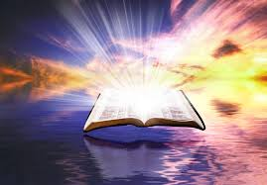
العهود القديمة مقابل العهود الجديدة
Notes:
But the nature of these relationships is quite different. Our new covenant with him is much better than the agreement that Israel had with God. But how is it different?

Slide 55
تناقض العهود (2كو 3-4)
NTS 166c
عهد قديم | عهد جديد
بمبادرة من موسى (3: 8) | بمبادرة من المسيح (3: 4)
من الرسالة (3: 6أ) | من الروح (3: 6أ، 18ب)
يقتل (3: 6ب، 7أ) | يعطي حياة (3: 6ب)
محفورة على الحجر (3: 3ب، 7أ) | محفورة في القلوب (3: 3ب، ار 31: 33)
مجيد (3: 7أ) | أكثر مدًا (3: 8، 10)
تلاشي المجد (3: 7ب، 11أ، 13ب) | المجد يزيد أكثر من أي وقت مضى (3: 11ب، 18)
يدين الرجال (3: 9أ) | يمنح برًا (3: 9ب)
خداع (3: 13) | جرأة (3: 12)
وجه موسى مغطى ببرقع (3: 13ب) | وجوه مكشوفة (3: 13أ، 18أ)
أذهان مبرقعة (3: 14أ) | أذهان مكشوفة (3: 14ب، 3- 6)
قلوب مبرقعة (3: 15) | قلوب مكشوفة (3: 16)
غلاظة (3: 14أ) | حرية (3: 17)
موسى يعكس مجد الله | جميع المؤمنين يعكسون مجد الابن (3: 17)
غير متغيّر (3: 7) | تغيير (3: 18)
افتقار الحماسة (3: 13) | ثقة، صمود (3: 4-5؛ 4: 1)
الخداع (3: 13) | إخلاص (4: 2)

Slide 56
Slides on
تثنية 6
Notes:
Israel is promised blessings of land, long life, and material prosperity as incentive to obey the covenant (6:1-3).

Slide 57
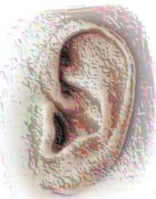

الاستماع اليهودي
"اِسْمَعْ يَا إِسْرَائِيلُ:
ٱلرَّبُّ إِلَهُنَا
رَبٌّ وَاحِدٌ."
(تث 6: 4).
Notes:
The importance to love the LORD (the Shema) is the basis for obeying all stipulations in the covenant (6:4-9).

Slide 58
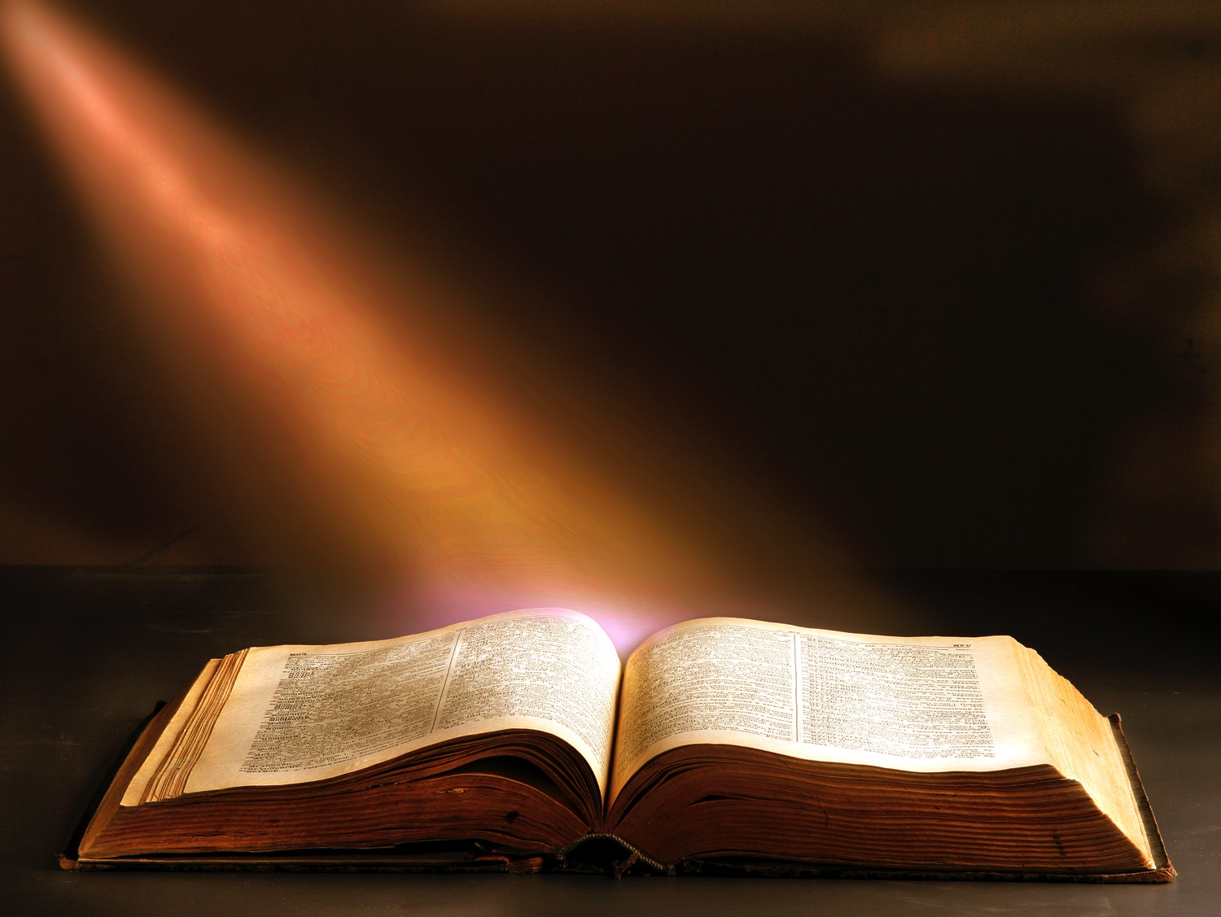
السمع والطاعة
تثنية 6: 4- 12

Slide 59
اِسْمَعْ يَا إِسْرَائِيلُ:
ٱلرَّبُّ إِلَهُنَا رَبٌّ وَاحِدٌ.
٥ فَتُحِبُّ ٱلرَّبَّ إِلَهَكَ مِنْ كُلِّ قَلْبِكَ
وَمِنْ كُلِّ نَفْسِكَ وَمِنْ كُلِّ قُوَّتِكَ.
٦ وَلْتَكُنْ هَذِهِ ٱلْكَلِمَاتُ ٱلَّتِي أَنَا أُوصِيكَ بِهَا ٱلْيَوْمَ عَلَى قَلْبِكَ.

Slide 60
٧ وَقُصَّهَا عَلَى أَوْلَادِكَ،
وَتَكَلَّمْ بِهَا حِينَ تَجْلِسُ فِي بَيْتِكَ،
وَحِينَ تَمْشِي فِي ٱلطَّرِيقِ،
وَحِينَ تَنَامُ وَحِينَ تَقُومُ،
٨ وَٱرْبُطْهَا عَلَامَةً عَلَى يَدِكَ،
وَلْتَكُنْ عَصَائِبَ بَيْنَ عَيْنَيْكَ.

Slide 61
٩ وَٱكْتُبْهَا عَلَى قَوَائِمِ أَبْوَابِ بَيْتِكَ وَعَلَى أَبْوَابِكَ
١٠ وَمَتَى أَتَى بِكَ ٱلرَّبُّ إِلَهُكَ إِلَى ٱلْأَرْضِ
ٱلَّتِي حَلَفَ لِآبَائِكَ إِبْرَاهِيمَ وَإِسْحَاقَ وَيَعْقُوبَ
أَنْ يُعْطِيَكَ،
إِلَى مُدُنٍ عَظِيمَةٍ جَيِّدَةٍ لَمْ تَبْنِهَا.
Notes:
Thanking God for a land not deserved so as not to acquire a sense of independence shows love for the LORD (6:10-19).

Slide 62
١١ وَبُيُوتٍ مَمْلُوءَةٍ كُلَّ خَيْرٍ لَمْ تَمْلَأْهَا،
وَأَبَآرٍ مَحْفُورَةٍ لَمْ تَحْفِرْهَا،
وَكُرُومٍ وَزَيْتُونٍ لَمْ تَغْرِسْهَا،
وَأَكَلْتَ وَشَبِعْتَ،
١٢ فَٱحْتَرِزْ لِئَلَّا تَنْسَى ٱلرَّبَّ
ٱلَّذِي أَخْرَجَكَ مِنْ أَرْضِ مِصْرَ
مِنْ بَيْتِ ٱلْعُبُودِيَّةِ.

Slide 63
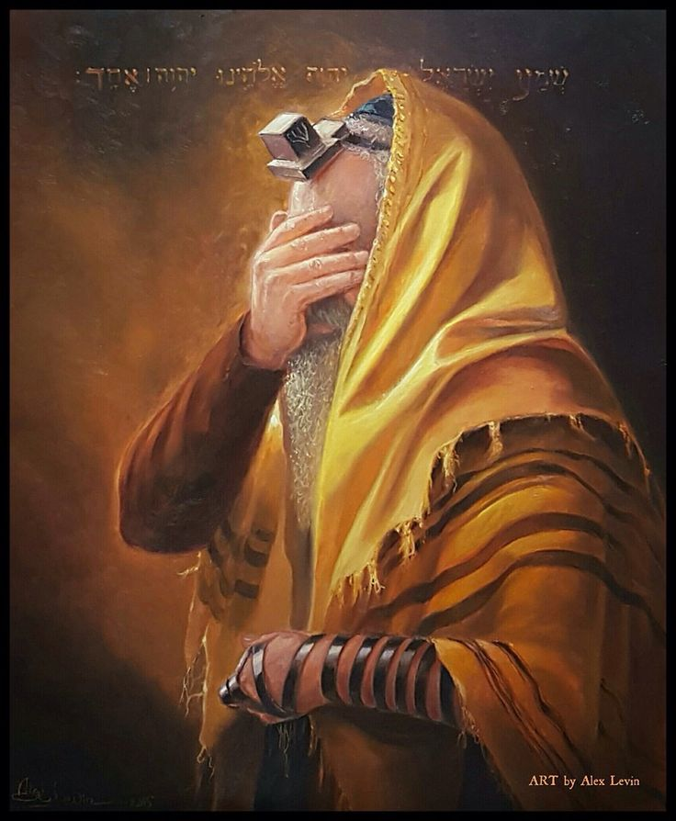
أخذ الكتاب المقدس بشكل حرفي
Notes:
Jews of later days took this so literally that they actually tied verses to their foreheads and arms.

Slide 64
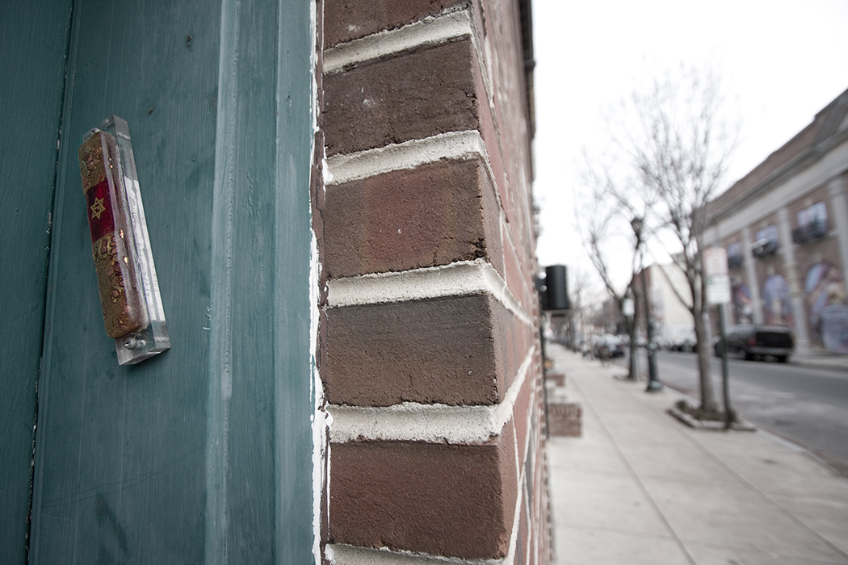
أخذ الكتاب المقدس بشكل حرفي
Notes:
They even have a mazzuzah on the sides of their doors with Scripture verses underneath.

Slide 65
Slides on
تثنية 7
Notes:
Totally conquering Canaan so that no rival may exist to God's Lordship shows love for the LORD (Ch. 7).

Slide 66
تثنية 7: 1- 4
"مَتَى أَتَى بِكَ ٱلرَّبُّ إِلَهُكَ إِلَى ٱلْأَرْضِ ٱلَّتِي أَنْتَ دَاخِلٌ إِلَيْهَا لِتَمْتَلِكَهَا،
وَطَرَدَ شُعُوبًا كَثِيرَةً مِنْ أَمَامِكَ:
ٱلْحِثِّيِّينَ وَٱلْجِرْجَاشِيِّينَ وَٱلْأَمُورِيِّينَ وَٱلْكَنْعَانِيِّينَ وَٱلْفِرِزِّيِّينَ وَٱلْحِوِّيِّينَ وَٱلْيَبُوسِيِّينَ،
سَبْعَ شُعُوبٍ أَكْثَرَ وَأَعْظَمَ مِنْكَ،
وَدَفَعَهُمُ ٱلرَّبُّ إِلَهُكَ أَمَامَكَ،
وَضَرَبْتَهُمْ، فَإِنَّكَ تُحَرِّمُهُمْ."

Slide 67
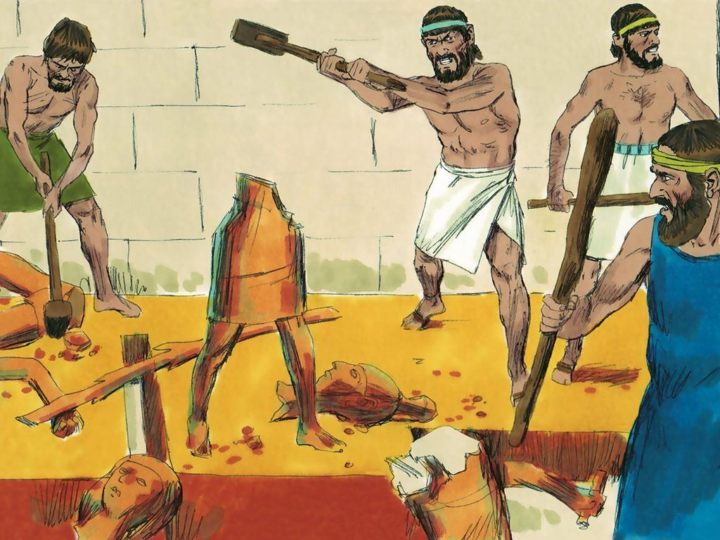
Destroying Pagan Images

Slide 68
تثنية 7: 1- 4
" لَا تَقْطَعْ لَهُمْ عَهْدًا،
وَلَا تُشْفِقْ عَلَيْهِمْ، وَلَا تُصَاهِرْهُمْ.
بِنْتَكَ لَا تُعْطِ لِٱبْنِهِ،
وَبِنْتَهُ لَا تَأْخُذْ لِٱبْنِكَ.
لِأَنَّهُ يَرُدُّ ٱبْنَكَ مِنْ وَرَائِي
فَيَعْبُدُ آلِهَةً أُخْرَى،
فَيَحْمَى غَضَبُ ٱلرَّبِّ عَلَيْكُمْ
وَيُهْلِكُكُمْ سَرِيعًا."

Slide 69
Slides on
تثنية 8

Slide 70
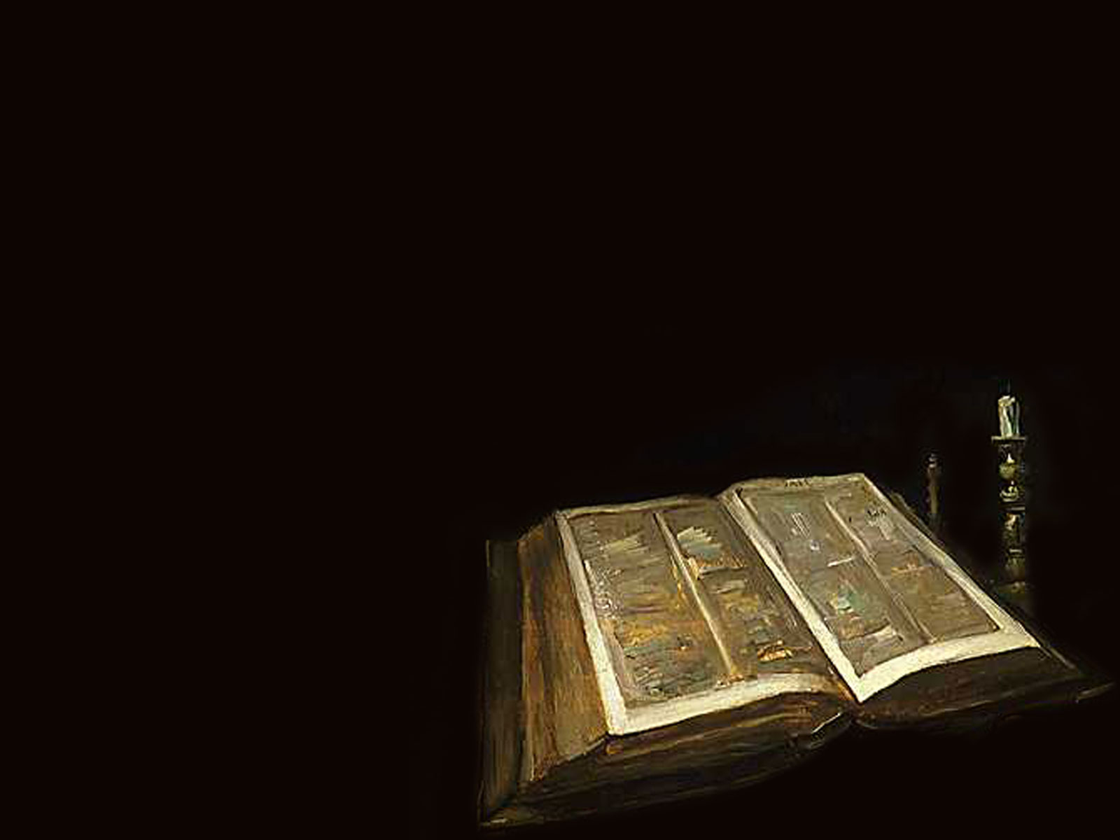
تذكّر الرب إلهك
تث 8: 1- 5
Notes:
Remembering God's provision in the wilderness so that the land's abundance will not promote a spirit of self-sufficiency shows love for the LORD (Ch. 8).

Slide 71
"جَمِيعَ ٱلْوَصَايَا ٱلَّتِي أَنَا أُوصِيكُمْ بِهَا ٱلْيَوْمَ
تَحْفَظُونَ لِتَعْمَلُوهَا،
لِكَيْ تَحَيَوْا وَتَكْثُرُوا
وَتَدْخُلُوا وَتَمْتَلِكُوا ٱلْأَرْضَ
ٱلَّتِي أَقْسَمَ ٱلرَّبُّ لِآبَائِكُمْ."
(8: 1).

Slide 72
"وَتَتَذَكَّرُ كُلَّ ٱلطَّرِيقِ
ٱلَّتِي فِيهَا سَارَ بِكَ ٱلرَّبُّ إِلَهُكَ
هَذِهِ ٱلْأَرْبَعِينَ سَنَةً فِي ٱلْقَفْرِ،
لِكَيْ يُذِلَّكَ وَيُجَرِّبَكَ
لِيَعْرِفَ مَا فِي قَلْبِكَ:
أَتَحْفَظُ وَصَايَاهُ أَمْ لَا؟"
(8: 2).

Slide 73
"فَأَذَلَّكَ وَأَجَاعَكَ وَأَطْعَمَكَ ٱلْمَنَّ
ٱلَّذِي لَمْ تَكُنْ تَعْرِفُهُ وَلَا عَرَفَهُ آبَاؤُكَ،
لِكَيْ يُعَلِّمَكَ أَنَّهُ
لَيْسَ بِٱلْخُبْزِ وَحْدَهُ يَحْيَا ٱلْإِنْسَانُ،
بَلْ بِكُلِّ مَا يَخْرُجُ
مِنْ فَمِ ٱلرَّبِّ يَحْيَا ٱلْإِنْسَانُ."
(8: 3).

Slide 74
"ثِيَابُكَ لَمْ تَبْلَ عَلَيْكَ،
وَرِجْلُكَ لَمْ تَتَوَرَّمْ هَذِهِ ٱلْأَرْبَعِينَ سَنَةً.
٥ فَٱعْلَمْ فِي قَلْبِكَ
أَنَّهُ كَمَا يُؤَدِّبُ ٱلْإِنْسَانُ ٱبْنَهُ
قَدْ أَدَّبَكَ ٱلرَّبُّ إِلَهُكَ."
(8: 4- 5).

Slide 75
Slides on
تثنية 12

Slide 76
العظة رقم 2: الأحكام
(4: 44- 26: 19)
مقدمة في الوصايا العشر (4: 44- 5: 33)
  الاستماع (6- 11)
شرائع دينية وطقسية وشعائرية (12: 1- 16: 17)

Slide 77
Slides on
تثنية 13

Slide 78

فئات الشريعة الموسوية
إجرامي
أهلي
عائلي
ديني
خيري

Slide 79
Slides on
تثنية 16

Slide 80
العظة رقم 2: الأحكام
(4: 44- 26: 19)
مقدمة في الوصايا العشر (4: 44- 5: 33)
  الاستماع (6- 11)
شرائع دينية وطقسية وشعائرية (12: 1- 16: 17)
شرائع مدنية واجتماعية (16: 18- 26: 19)

Slide 81
ماذا يجب
أن تفعل معي؟
الحب
و الطاعة
Notes:
Jesus said that if we love him, then we’ll obey him.
Conversely, if we don’t love someone, we rebel against him.
Do you love Jesus?
How would you know if you love Jesus?
We typically spend time with those we love. So do you spend time with Jesus?
We share like values with people we love. Are your values becoming more like what Jesus values?
(What is the third and final way you can be spiritually renewed?)

Slide 82
رؤيتنا
حب الأمم
حب الكنيسة
حب
الله

Slide 83
كيف يمكن أن تتجدد
روحيًا؟
Notes:
What is God’s plan for continual restoration in our walk with Christ?

Slide 84
1. أشكر الله لأجل أمانته
في ماضيك
1: 1 – 4: 43
Notes:
Recognize what the LORD already did for you.

Slide 85
2. أحبب الله الآن
في حاضرك
1: 1- 4: 43
4: 44- 26: 19
Notes:
Reaffirm your commitment to him today.

Slide 86
3. أخدم الله برجاء
في مستقبلك
1: 1-
4: 43
4: 44-
26: 19
27: 1-
34: 12
Notes:
Live as if he will fulfill his promises to you.

Slide 87
تثنية
147
تجديد العهد الموسوي
التركيز | المقدمة و العظة الأولى (الأمانة السابقة) 1 : 1 – 4 : 43 | العظة الثانية (قوانين المحبة الحالية) 4 : 44 – 26 : 19 | العظة الثالثة و الرابعة (الرجاء المستقبلي) 27 : 1 – 34 : 12 | FOCUS
التقسيمات | تمهيد (1 : 1 - 4) أعمال الله لإسرائيل (1 : 5 – 4 : 43) | الوصايا العشر (4 : 44 – 11 : 32) القوانين الإحتفالية (12 : 1 – 16 : 17) القوانين المدنية و الإجتماعية (16 : 18 – 26 : 19) | قائمة اللعنات و البركات الثالثة (27 - 28) عهد الأرض الرابع (29 - 30) | انتقال القيادة (31 – 34)
المواضيع | ما عمله الله تاريخياً | ما يتوقعه الله قانونياً | ما سيعمله الله نبوياً | TOPICS
المكان | سهول مؤاب
الزمان | حوالي شهر واحد
Adapted from Bruce Wilkinson & Kenneth Boa, Talk Thru the Bible, Vol. 1 (Nashville: Nelson, 1983)

Slide 88
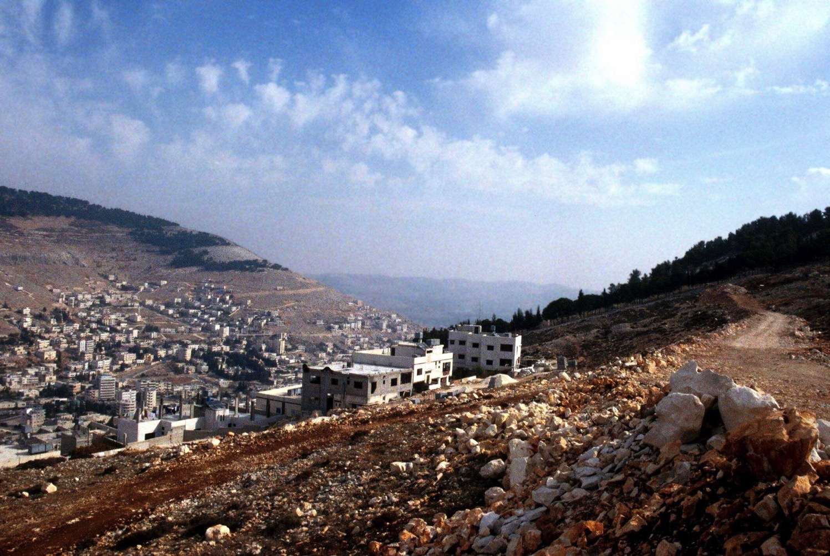
جبل جرزيم باتجاه الشرق (تث 27: 9- 13).
شكيم
جبل
عيبال
(لعنة)
جبل
جرزيم
(بركة)
Notes:
“Then Moses and the Levitical priests addressed all Israel as follows: ‘O Israel, be quiet and listen! Today you have become the people of the Lord your God. ¹⁰ So you must obey the Lord your God by keeping all these commands and decrees that I am giving you today.’ ¹¹ That same day Moses also gave this charge to the people: ¹² ‘When you cross the Jordan River, the tribes of Simeon, Levi, Judah, Issachar, Joseph, and Benjamin must stand on Mount Gerizim to proclaim a blessing over the people. ¹³ And the tribes of Reuben, Gad, Asher, Zebulun, Dan, and Naphtali must stand on Mount Ebal to proclaim a curse’” (Deut. 27:11-13).

Slide 89
البركات و اللعنات
154
220
تث 28
ستتبارك مدنك
وحقولك (3)
ستُلعن مدنك
وحقولك (16)
سيتبارك أبنائك
ومحاصيلك (4)
سيُلعن أبنائك
ومحاصيلك (18)
ستتبارك سلتك
ومعجنك (5)
ستُلعن سلتك
ومعجنك (17)
ستتبارك أينما ذهبت،
ومهما فعلت (6)
ستُلعن أينما ذهبت،
ومهما فعلت (19)
في طريق واحدة يخرج عليك أعداءك،
وفي سبع طرق يهربون أمامك (7)
في طريق واحدة تخرج عليهم،
وفي سبع طرق تهرب أمامهم (25)
ستقرض أممًا كثيرة
وأنت لا تقترض منهم (12)
هم يقرضونك
وأنت لا تقرضهم (44)
Notes:
The parallels between the individual blessings and cursings are just too obvious!

Slide 90
اللعنات النبوية
154
220
Why?
النفي
تث 28
Notes:
Later in the OT we see justification for God's judgment on Israel. The leaders and the people sinned through ungodliness and idolatry, and true to the curses of Deut. 28, God gave the people the consequences of their obedience by exiling them to Babylon.

Slide 91

The Elements Expanded
العهد الإبراهيمي
("الدعوة")
تكوين 12: 1- 3
ABRAHAM
أرض
نسل
بركة
The CALL
L - S - B
12: 1
12: 2
12: 3
"أ – ن – ب"
Handbook pg. 19-24
16
3
Notes:
Now study this plan of organization…the down-to-earth meaning of those three promises…the L-S-B on ABRAHAM's folder…
//// First…PROMISE #1: GENESIS 12:1...A LAND — real estate, a geographic inheritance that most Jewish people respect politically to this present day.
//// PROMISE #2: GENESIS 12:2...A SEED — a long line of descendants...especially interesting because at the time the Promise is given, ABRAHAM and SARAH are approaching old age and yet they have never had children.
//// The final PROMISE, Number 3: GENESIS 12:3...A BLESSING promised to Abraham personally and to his descendants. Furthermore, God promises that, through His blessing to ABRAHAM, all the families of the earth will be blessed…NOT JUST ABRAHAM'S descendants! Notice that wording! It's important to an understanding of GRACE!

Slide 92
تثنية 30: 1- 4
44
7
الوعد بالسبي والعودة
1وَعِنْدَمَا تَحِلُّ بِكُمْ هَذِهِ الْبَرَكَاتُ وَاللَّعْنَاتُ
كُلُّهَا الَّتِي وَضَعْتُهَا أَمَامَكُمْ،
وَرَدَّدْتُمُوهَا فِي قُلُوبِكُمْ
بَيْنَ الأُمَمِ حَيْثُ شَتَّتَكُمُ الرَّبُّ إِلَهُكُمْ،
2وَرَجَعْتُمْ إِلَى الرَّبِّ إِلَهِكُمْ أَنْتُمْ وَبَنُوكُمْ،
وَسَمِعْتُمْ لِصَوْتِهِ مِنْ كُلِّ قُلُوبِكُمْ وَنُفُوسِكُمْ بِحَسَبِ كُلِّ مَا أَنَا أُوصِيكُمْ
بِهِ الْيَوْمَ، 3فَإِنَّ الرَّبَّ إِلَهَكُمْ يَرُدُّ سَبْيَكُمْ وَيَرْحَمُكُمْ،
وَيَلُّمُ شَتَاتَكُمْ مِنْ بَيْنِ جَمِيعِ الشُّعُوبِ
الَّذِينَ نَفَاكُمُ الرَّبُّ إِلَهُكُمْ إِلَيْهِمْ
27
Notes:
Chapter 30 says that Israel will be dispersed but then Israel will return to the LORD, so he will restore them from the nations and bring them back to the Land.

Slide 93
7
تثنية 30
وعود الأرض (الفلسطينية)
5وَيُعِيدُكُمْ إِلَى الأَرْضِ الَّتِي وَرِثَهَا آبَاؤُكُمْ فَتَمْتَلِكُونَهَا، وَيُحْسِنُ إِلَيْكُمْ وَيُكَثِّرُكُمْ أَكْثَرَ مِنْ آبَائِكُمْ.
MOSES
Exodus
6وَيُطَهِّرُ الرَّبُّ إِلَهُكُمْ قُلُوبَكُمْ وَقُلُوبَ نَسْلِكُمْ
لِتُحِبُّوا الرَّبَّ إِلَهَكُمْ مِنْ كُلِّ قُلُوبِكُمْ
وَمِنْ كُلِّ نُفُوسِكُمْ لِتَحْيَوْا مُطْمَئِنِّينَ
Sinai
M - C - C
Kadesh Barnea
40
40
5 Sermons
Handbook pg. 26-29
29
2
Notes:
Verses 5 and 6 are the very heart of that Land Covenant from Deuteronomy 30:
5 "He will bring you to
//// the land that belonged to your fathers, and you will take possession of it. He will make you more prosperous and numerous than your fathers.
//// 6 The Lord your God will circumcise your hearts and the hearts of your descendants so that you may love him with all your heart and with all your soul and live."

Slide 94

رجاء المستقبل
Notes:
What are you looking forward to in the future?
My friends are beginning to retire, so their lives are full of expectation about retirement, time with grandkids, not working anymore, taking life easy. I know very few people over 70 who are spiritually vibrant!
The Bible speaks much about our future inheritance in ruling with Christ. Do you?

Slide 95
كيف يمكن أن تتجدد
روحيًا؟
Notes:
Back to our original question: How can you be spiritually renewed? Can we answer this simply in one sentence? I think we can…

Slide 96
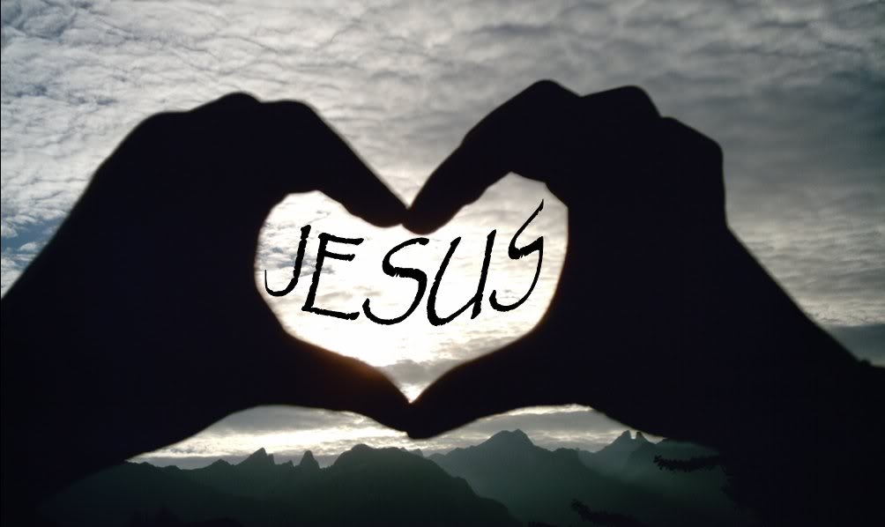
الفكرة الرئيسة
أظهر ليسوع أنك تحبه
من خلال خدمته مع الشكر.
Notes:
Focus your past, present and future on love for Christ and obedience (restated).
Renewal is active in three tenses…

Slide 97
1. أشكر الله لأجل أمانته
في ماضيك
1: 1-
4: 43
Notes:
Recognize what the LORD already did for you.

Slide 98
2. أحبب الله الآن
في حاضرك
1: 1-
4: 43
4: 44-
26: 19
Notes:
Reaffirm your commitment to him today.

Slide 99
3. أخدم الله برجاء
في مستقبلك
1: 1-
4: 43
4: 44-
26: 19
27: 1-
34: 12
Notes:
Live as if he will fulfill his promises to you.

Slide 100
الآية المفتاحية
147
"اِسْمَعْ يَا إِسْرَائِيلُ:
ٱلرَّبُّ إِلَهُنَا رَبٌّ وَاحِدٌ.
فَتُحِبُّ ٱلرَّبَّ إِلَهَكَ مِنْ كُلِّ قَلْبِكَ
وَمِنْ كُلِّ نَفْسِكَ
وَمِنْ كُلِّ قُوَّتِكَ."
(تث 6: 4- 5).
تثنية
Notes:
The most important thing is love for Christ in the key verse of the book—love with all your heart, soul and strength.

Slide 101

التجديد الروحي
الماضي
المستقبل
الحاضر
Notes:
Which tense do you most need to look: past, present or future?
How can you better thank God for his faithfulness in your past?
How can you better love God now in your present?
How can you better serve God with hope in your future?

Slide 102
Black

Slide 103


رابط الكرازة بالعهد القديمBibleStudyDownloads.org
أحصل على هذا العرض والنصوص مجانًا!

